Slide 1
区域发展的自然环境基础

Slide 2
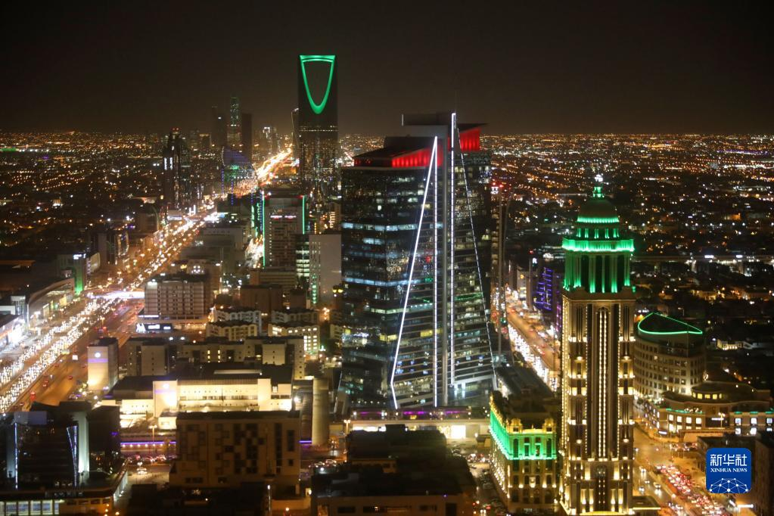
课堂导读
沙特是中东地区地石油大国，原油探明储量409亿吨，占世界储量的17.2%，居世界第二位。
1933年发现石油后，石油和石化工业是沙特的经济命脉，依靠出口石油和对石油的开发利用发展经济，石油收入占国家财政收入的87%，占国内生产总值的42%。近年来，沙特政府充分利用本国丰富的石油、天然气资源，积极引进国外的先进技术设备，大力发展钢铁、炼铝、水泥、海水淡化、电力工业、农业和服务业等非石油产业，依赖石油的单一经济结构有所改观。
自然资源对沙特的经济发展有多少贡献？沙特为什么要积极推动产业转型？

Slide 3
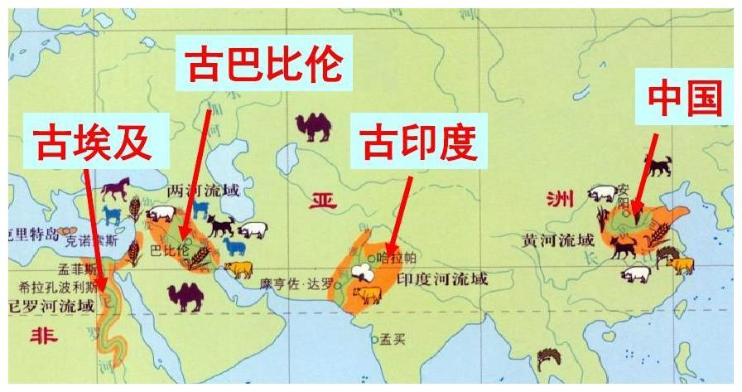
一、自然条件与区域发展
读图活动
思考问题：
1、四大文明古国的地理位置有哪些共同点？
地处北温带、河流中下游地区
2、四大文明古国发祥地形成的有利自然条件有哪些？
气候：
温暖湿润
适宜人类居住
地形：
平原地形，地势平坦
水源：
靠近河流，水源充足
方便取水
土壤：
土层深厚，土壤肥沃
便于农耕
有利自然条件
区域发展

Slide 4
人类为了生存和发展，如何因地制宜改造不利自然条件？
自然条件 |  | 改造方式
气候 | 热量
 | 水分
地形
土壤
水源
生物
建造温室大棚
地面铺设砂石,减少水分蒸发,增加下渗；喷灌、滴灌
修梯田,发展立体农业
改良土壤,提高肥力
兴修水利工程、跨流域调水
植树造林、改良作物

Slide 5
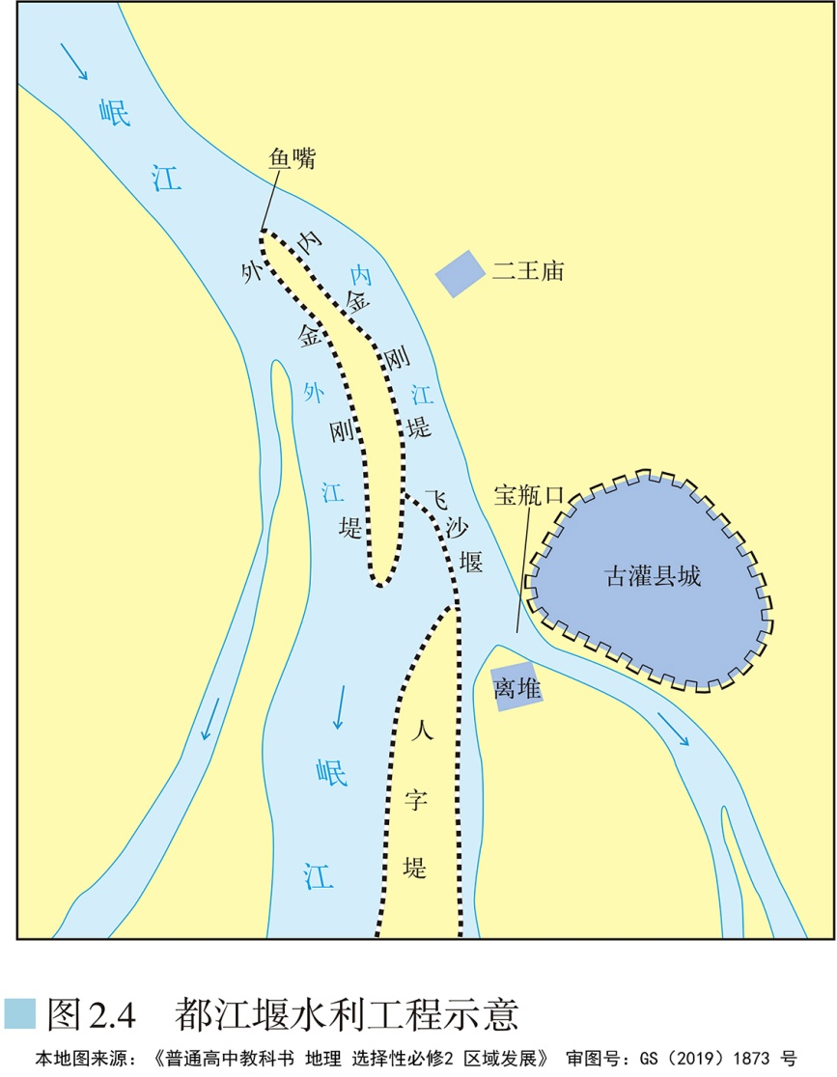
案例分析
人类利用、改造自然的典范—都江堰水利工程
都江堰位于岷江由山谷河道进入成都平原的地方。古代，每当岷江洪水泛滥，成都平原就是一片汪洋；一遇旱灾，又是赤地千里，颗粒无收。公元前256年，李冰父子主持修建了著名的都江堰水利工程。
李冰父子经过实地勘察，决定凿穿玉垒山引水东流。当时的人们以火烧石，使岩石爆裂，在玉垒山凿出了形状酷似瓶口的山口，故取名“宝瓶口”。
因江东地势较高，江水难以流入宝瓶口。人们用竹、木、卵石等材料，在岷江的江心筑分水堰，形如鱼嘴。鱼嘴分水堤将江水一分为二：西边称为外江，宽而浅；东边为窄而深的内江，流入宝瓶口。内外江的水量四六分水：水位较低时，60%的江水流入内江，保证了成都平原的生产和生活用水；而当水位较高时，大部分江水从外江排走，自动分配。
“飞沙堰”位于鱼嘴分水堤与离堆之间，其前修有弯道，江水形成环流，江水超过堰顶时，洪水中挟带的泥石便流入到外江，这样便不会淤塞内江和宝瓶口水道。
“深淘滩，低做堰”是千百年来都江堰水利工程的治水名言，起到“引水以灌田，分洪以减灾”的作用。
思考问题：
1、在都江堰水利工程建设之前，为什么成都平原旱涝灾害频繁？
气候：
季风气候，降水季节变化大
地形：
河流出山口处，河道淤塞，泄洪能力弱，多洪灾；
江东地势较高，枯水期河流无法流入平原，多旱灾；

Slide 6
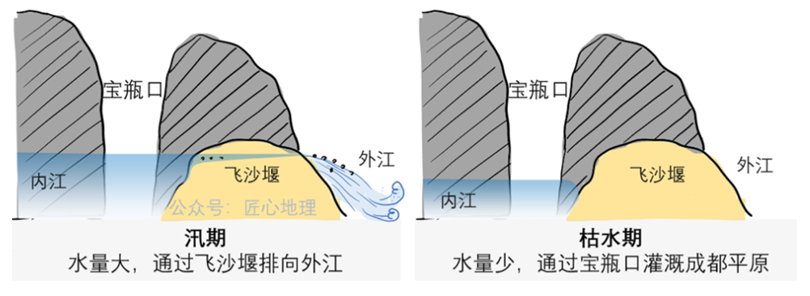
案例分析
人类利用、改造自然的典范—都江堰水利工程
都江堰位于岷江由山谷河道进入成都平原的地方。古代，每当岷江洪水泛滥，成都平原就是一片汪洋；一遇旱灾，又是赤地千里，颗粒无收。公元前256年，李冰父子主持修建了著名的都江堰水利工程。
李冰父子经过实地勘察，决定凿穿玉垒山引水东流。当时的人们以火烧石，使岩石爆裂，在玉垒山凿出了形状酷似瓶口的山口，故取名“宝瓶口”。
因江东地势较高，江水难以流入宝瓶口。人们用竹、木、卵石等材料，在岷江的江心筑分水堰，形如鱼嘴。鱼嘴分水堤将江水一分为二：西边称为外江，宽而浅；东边为窄而深的内江，流入宝瓶口。内外江的水量四六分水：水位较低时，60%的江水流入内江，保证了成都平原的生产和生活用水；而当水位较高时，大部分江水从外江排走，自动分配。
“飞沙堰”位于鱼嘴分水堤与离堆之间，其前修有弯道，江水形成环流，江水超过堰顶时，洪水中挟带的泥石便流入到外江，这样便不会淤塞内江和宝瓶口水道。
“深淘滩，低做堰”是千百年来都江堰水利工程的治水名言，起到“引水以灌田，分洪以减灾”的作用。
思考问题：
2、都江堰水利工程的“深淘滩”、“低作堰”为什么解决了成都平原的旱涝问题？
“深淘滩”:
清理内江河道的泥沙，拓宽和加深河道，保证枯水期进入内江的水量适中，以此保证成都平原的灌溉用水。
“低作堰”:
洪水期将多余洪水排入外江，减少进入宝瓶口的泥沙，起到排沙、泄洪的作用。

Slide 7
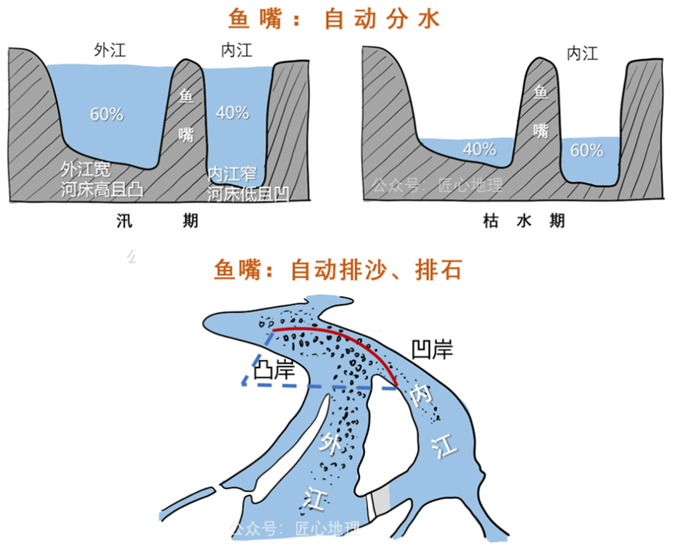
鱼嘴的主要作用
——分流排沙
鱼嘴分水堤将江水一分为二：
西边为宽而浅的外江
东边为窄而深的内江，流入宝瓶口，再流入成都平原。

Slide 8
案例分析
人类利用、改造自然的典范—都江堰水利工程
都江堰位于岷江由山谷河道进入成都平原的地方。古代，每当岷江洪水泛滥，成都平原就是一片汪洋；一遇旱灾，又是赤地千里，颗粒无收。公元前256年，李冰父子主持修建了著名的都江堰水利工程。
李冰父子经过实地勘察，决定凿穿玉垒山引水东流。当时的人们以火烧石，使岩石爆裂，在玉垒山凿出了形状酷似瓶口的山口，故取名“宝瓶口”。
因江东地势较高，江水难以流入宝瓶口。人们用竹、木、卵石等材料，在岷江的江心筑分水堰，形如鱼嘴。鱼嘴分水堤将江水一分为二：西边称为外江，宽而浅；东边为窄而深的内江，流入宝瓶口。内外江的水量四六分水：水位较低时，60%的江水流入内江，保证了成都平原的生产和生活用水；而当水位较高时，大部分江水从外江排走，自动分配。
“飞沙堰”位于鱼嘴分水堤与离堆之间，其前修有弯道，江水形成环流，江水超过堰顶时，洪水中挟带的泥石便流入到外江，这样便不会淤塞内江和宝瓶口水道。
“深淘滩，低做堰”是千百年来都江堰水利工程的治水名言，起到“引水以灌田，分洪以减灾”的作用。
思考问题：
3、都江堰水利工程在今天具有哪些主要功能？
水利功能，旅游观赏功能

Slide 9
案例分析
人类利用、改造自然的典范—都江堰水利工程
都江堰位于岷江由山谷河道进入成都平原的地方。古代，每当岷江洪水泛滥，成都平原就是一片汪洋；一遇旱灾，又是赤地千里，颗粒无收。公元前256年，李冰父子主持修建了著名的都江堰水利工程。
李冰父子经过实地勘察，决定凿穿玉垒山引水东流。当时的人们以火烧石，使岩石爆裂，在玉垒山凿出了形状酷似瓶口的山口，故取名“宝瓶口”。
因江东地势较高，江水难以流入宝瓶口。人们用竹、木、卵石等材料，在岷江的江心筑分水堰，形如鱼嘴。鱼嘴分水堤将江水一分为二：西边称为外江，宽而浅；东边为窄而深的内江，流入宝瓶口。内外江的水量四六分水：水位较低时，60%的江水流入内江，保证了成都平原的生产和生活用水；而当水位较高时，大部分江水从外江排走，自动分配。
“飞沙堰”位于鱼嘴分水堤与离堆之间，其前修有弯道，江水形成环流，江水超过堰顶时，洪水中挟带的泥石便流入到外江，这样便不会淤塞内江和宝瓶口水道。
“深淘滩，低做堰”是千百年来都江堰水利工程的治水名言，起到“引水以灌田，分洪以减灾”的作用。
思考问题：
4、都江堰水利工程的修建有何影响。
充分利用自然资源，顺应自然规律，没有破坏生态和污染环境；
减少成都平原的旱涝灾害；
为成都平原提供农业灌溉、生活用水；

Slide 10
案例分析
人类利用、改造自然的典范—都江堰水利工程
都江堰位于岷江由山谷河道进入成都平原的地方。古代，每当岷江洪水泛滥，成都平原就是一片汪洋；一遇旱灾，又是赤地千里，颗粒无收。公元前256年，李冰父子主持修建了著名的都江堰水利工程。
李冰父子经过实地勘察，决定凿穿玉垒山引水东流。当时的人们以火烧石，使岩石爆裂，在玉垒山凿出了形状酷似瓶口的山口，故取名“宝瓶口”。
因江东地势较高，江水难以流入宝瓶口。人们用竹、木、卵石等材料，在岷江的江心筑分水堰，形如鱼嘴。鱼嘴分水堤将江水一分为二：西边称为外江，宽而浅；东边为窄而深的内江，流入宝瓶口。内外江的水量四六分水：水位较低时，60%的江水流入内江，保证了成都平原的生产和生活用水；而当水位较高时，大部分江水从外江排走，自动分配。
“飞沙堰”位于鱼嘴分水堤与离堆之间，其前修有弯道，江水形成环流，江水超过堰顶时，洪水中挟带的泥石便流入到外江，这样便不会淤塞内江和宝瓶口水道。
“深淘滩，低做堰”是千百年来都江堰水利工程的治水名言，起到“引水以灌田，分洪以减灾”的作用。
思考问题：
5、对于岷江的治理可否采用修建水坝的方式？与都江堰水利工程相比有何利弊。
利：
水坝具备发电、改善航运、调节气候等作用。
弊：
下游水量减少，灌溉水源不足；
库区泥沙淤积；
周边土地草甸化；
易引发地震；
生物多样性减少；

Slide 11
案例分析
人类利用、改造自然的典范—都江堰水利工程
都江堰位于岷江由山谷河道进入成都平原的地方。古代，每当岷江洪水泛滥，成都平原就是一片汪洋；一遇旱灾，又是赤地千里，颗粒无收。公元前256年，李冰父子主持修建了著名的都江堰水利工程。
李冰父子经过实地勘察，决定凿穿玉垒山引水东流。当时的人们以火烧石，使岩石爆裂，在玉垒山凿出了形状酷似瓶口的山口，故取名“宝瓶口”。
因江东地势较高，江水难以流入宝瓶口。人们用竹、木、卵石等材料，在岷江的江心筑分水堰，形如鱼嘴。鱼嘴分水堤将江水一分为二：西边称为外江，宽而浅；东边为窄而深的内江，流入宝瓶口。内外江的水量四六分水：水位较低时，60%的江水流入内江，保证了成都平原的生产和生活用水；而当水位较高时，大部分江水从外江排走，自动分配。
“飞沙堰”位于鱼嘴分水堤与离堆之间，其前修有弯道，江水形成环流，江水超过堰顶时，洪水中挟带的泥石便流入到外江，这样便不会淤塞内江和宝瓶口水道。
“深淘滩，低做堰”是千百年来都江堰水利工程的治水名言，起到“引水以灌田，分洪以减灾”的作用。
思考问题：
6、修建都江堰水利工程体现了人类改造自然的原则是什么？
改造自然，必须遵循自然规律，谋求人地和谐。

Slide 12
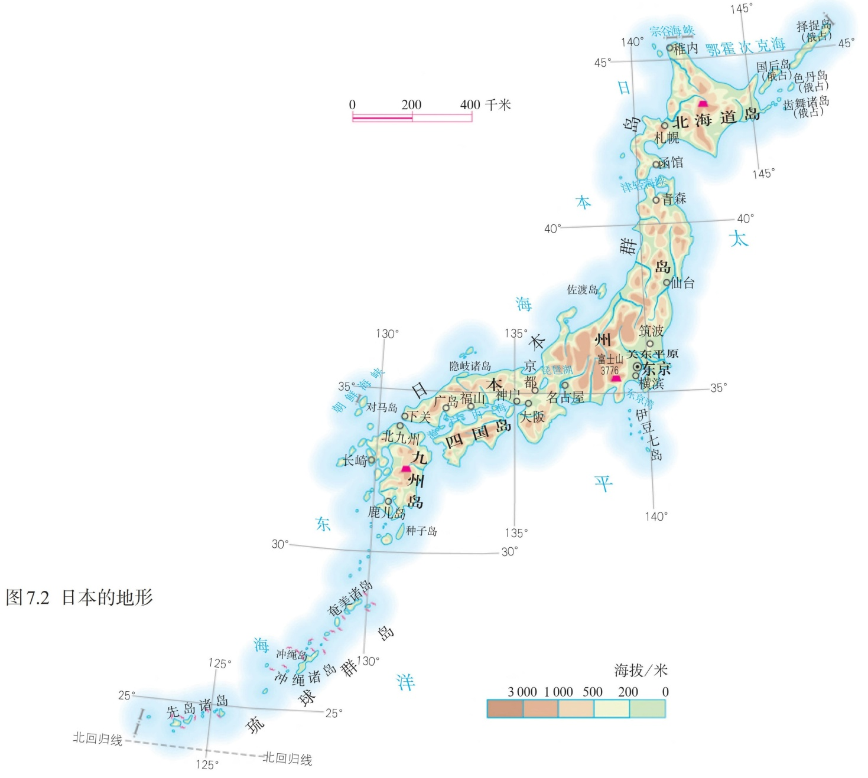
有些区域自然条件较差,但由于科技水平高、交通便利、对外开放程度好、教育水平高等,区域发展水平高。
面积狭小
日本
多优良港湾
海运便利
多山地、丘陵
不利
有利
科技发达
岛国
资源贫乏
人才众多
地震频繁
劳动力丰富
发展进口—加工—出口的外向型经济
高新技术产业
发达国家
现代化农业
旅游业
自然条件和社会经济条件共同作用决定区域发展

Slide 13
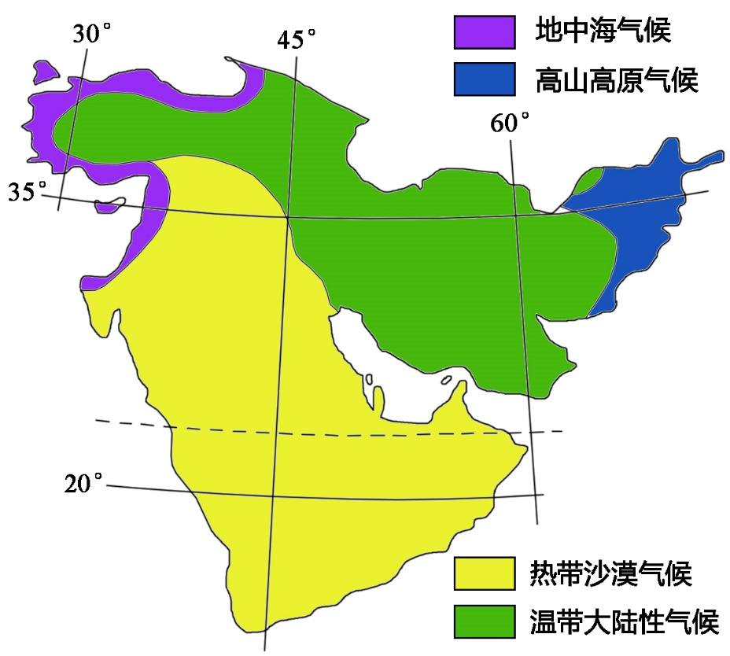
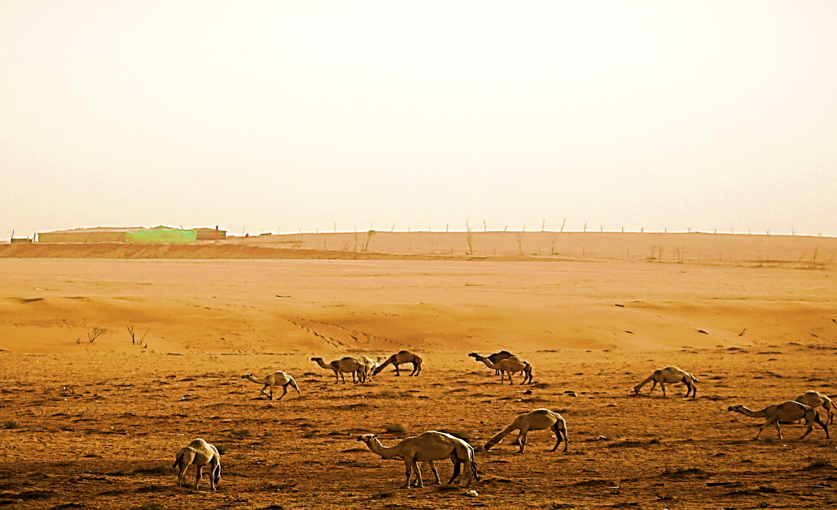
二、自然资源与区域发展
阅读活动
沙特阿拉伯的“昨天”、 “今天”和“明天”
沙特阿拉伯原来土地贫瘠，资源匮乏，地广人稀，当世界上大多数地区已是现代文明社会，阿拉伯半岛的贝都因人仍在沿袭着祖先逐水草而居的游牧生活。截至1933 年，沙特全国人口中有58%为游牧民，经济发展缓慢。
思考问题：
1、农业社会时期，石油属于自然资源吗？为什么？
不属于
生产力水平低下，无法开采和使用石油
2、农业社会时期，沙特经济的发展与哪些资源关系密切?
气候资源、土地资源、水资源
3、1933年以前，沙特经济发展缓慢的原因是什么？
热带沙漠气候，气候干旱，水资源短缺，可耕种的土地有限，制约经济的发展

Slide 14
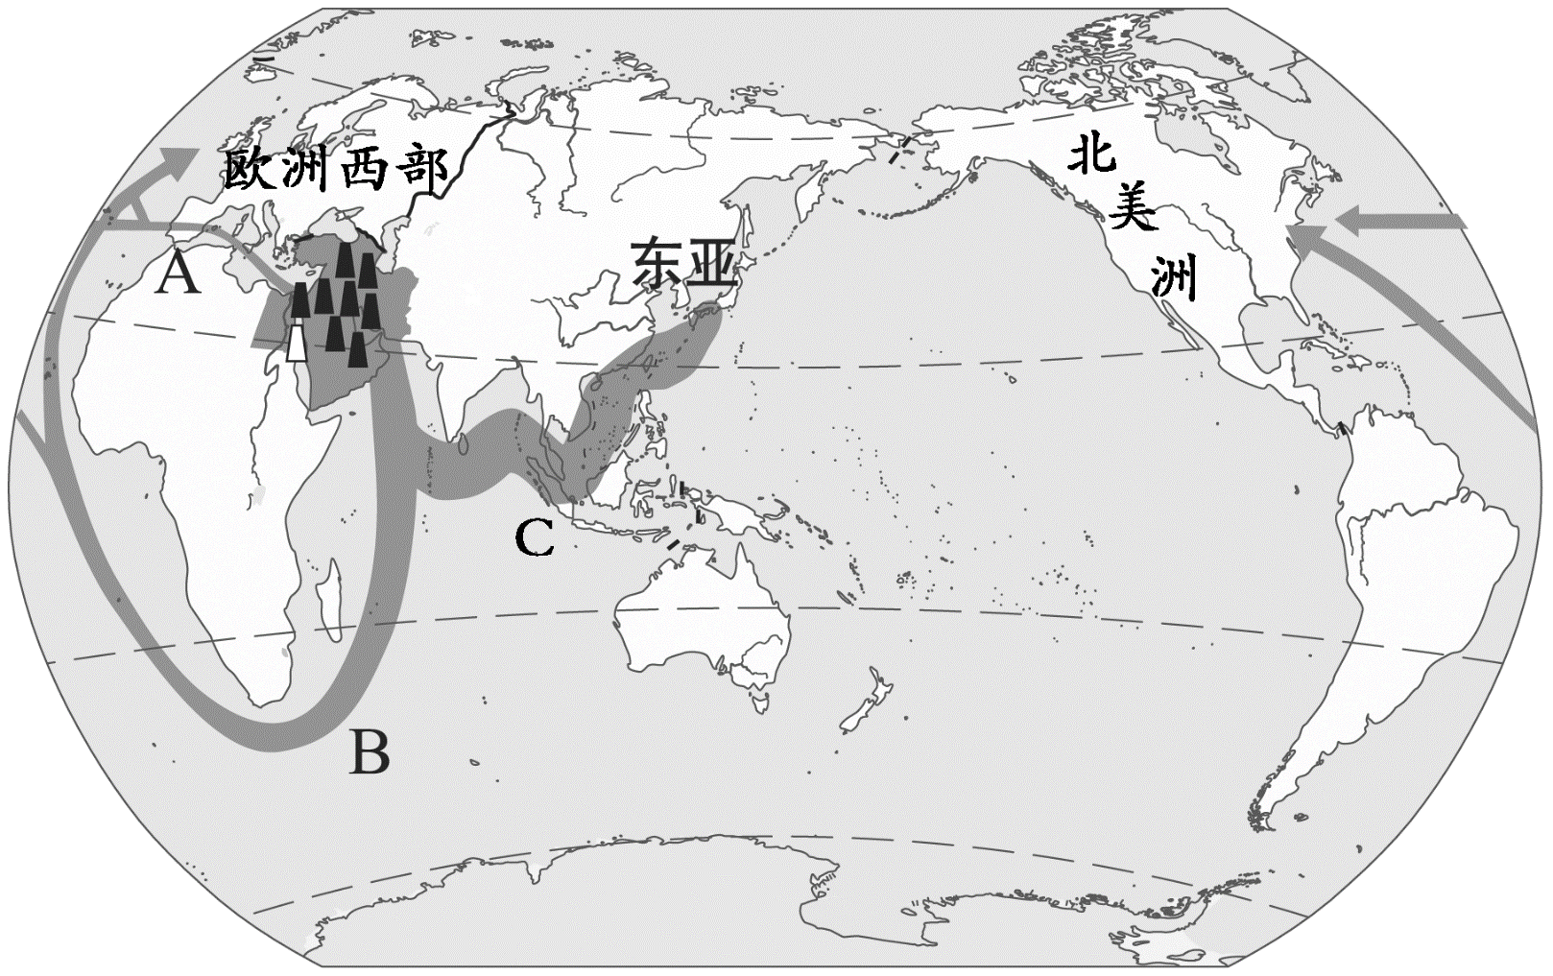
阅读活动
沙特阿拉伯的“昨天”、 “今天”和“明天”
沙特是中东地区地石油大国，原油探明储量409亿吨，占世界储量的17.2%，居世界第二位。
1933年发现石油后，石油和石化工业是沙特的经济命脉，依靠出口石油和对石油的开发利用发展经济，石油收入占国家财政收入的87%，占国内生产总值的42%。近年来，沙特政府充分利用本国丰富的石油、天然气资源，积极引进国外的先进技术设备，大力发展钢铁、炼铝、水泥、海水淡化、电力工业、农业和服务业等非石油产业，依赖石油的单一经济结构有所改观。
思考问题：
4、1933年以后，沙特主要开发哪类自然资源？
矿产资源
不同阶段，影响区域发展的自然资源种类不同。
5、沙特阿拉伯石油开发的条件有哪些？
石油资源丰富,储量大；
石油分布规模大,品种多样,品质好；
埋藏浅,易于开发,开采成本低；
世界能源消费结构以石油为主，消费市场广阔；
主要分布在波斯湾沿岸,海运便利，运输成本较低。
6、石油资源为沙特的发展提供了什么基础？
物质基础

Slide 15
阅读活动
沙特阿拉伯的“昨天”、 “今天”和“明天”
沙特是中东地区地石油大国，原油探明储量409亿吨，占世界储量的17.2%，居世界第二位。
1933年发现石油后，石油和石化工业是沙特的经济命脉，依靠出口石油和对石油的开发利用发展经济，石油收入占国家财政收入的87%，占国内生产总值的42%。近年来，沙特政府充分利用本国丰富的石油、天然气资源，积极引进国外的先进技术设备，大力发展钢铁、炼铝、水泥、海水淡化、电力工业、农业和服务业等非石油产业，依赖石油的单一经济结构有所改观。
思考问题：
7、石油这种关键性资源的发现与开发，是如何促进沙特经济发生根本性改变的？
资源优势转变为经济优势；
带动相关产业的发展，增加就业机会；
促进基础设施建设；

Slide 16
阅读活动
沙特阿拉伯的“昨天”、 “今天”和“明天”
为了保护地球环境，减少碳排放成为全球的目标，全球都在减少化石能源的使用。根据沙特阿拉伯货币局(SAMA) 发布的统计数据，2009 年至 2018 年沙特石油收入占政府财政收入的比例依次为：85% (2009 年)、90% (2010 年) 、93% (2011 年) 、92% (2012年) 、90%(2013 年)、 88% (2014 年) 、73%（2015 年) 、64% (2016 年)、63% (2017年) 和67% (2018 年) 。
思考问题：
8、沙特尽管石油资源丰富，但过度依赖石油资源，也会制约区域经济的发展，为什么？
产业结构单一；
原油加工能力弱，附加值低；
世界油价波动较大；
石油开发投入过多，导致制造业发展缓慢；
石油属于不可再生能源，面临枯竭情况；
环保要求提高，可利用的新能源增多；
9、除了石油，“明天”的沙特还可以依靠哪些能源？为什么？
太阳能、风能
位于热带沙漠气候区，全年干旱少雨，日照充足；
高原地形，空气较稀薄，太阳能资源丰富；
多大风；
资金雄厚；政策支持。

Slide 17
阅读活动
沙特阿拉伯的“昨天”、 “今天”和“明天”
为了保护地球环境，减少碳排放成为全球的目标，全球都在减少化石能源的使用。根据沙特阿拉伯货币局(SAMA) 发布的统计数据，2009 年至 2018 年沙特石油收入占政府财政收入的比例依次为：85% (2009 年)、90% (2010 年) 、93% (2011 年) 、92% (2012年) 、90%(2013 年)、 88% (2014 年) 、73%（2015 年) 、64% (2016 年)、63% (2017年) 和67% (2018 年) 。
思考问题：
10、沙特如何利用石油资源来推动经济的可持续发展？
调整产业结构，减少产业结构对石油的重度依赖；
适度开发石油，避免资源枯竭；
加大技术投入，延长石油产业链，对产品深加工，提高附加值；
政府引导，调控市场，加强基础设施建设，注重人才培养和技术创新；
大力发展制造业、旅游、转口贸易、国际会展等产业；
开发过程中，加强生态保护和环境治理；

